Slide 1




Prediction of the Clinical Course of Chronic Obstructive Pulmonary Disease, Using the New GOLD Classification
Peter Lange, Jacob Louis Marott, Jørgen Vestbo, Kim Rose Olsen, Truls Sylvan Ingebrigtsen, Morten Dahl, and Børge Grønne Nordestgaard
Am J Respir Crit Care Med Vol 186, Iss. 10, pp 975–981, Nov 15, 2012
R3 임아영

Slide 2
BACKGROUND (1)
Chronic obstructive pulmonary disease (COPD)
  Emerged as the most important respiratory disease
  Prevalence and impact on the society are expected to increase
  Global Initiative for Chronic Obstructive Lung Disease (GOLD) guidelines
Stratification of patients according to severity of COPD
    Important to initiate relevant treatment and is one of the most crucial aspects of a management guideline
Notes:
COPD 는 가장 중요한 respiratory disease 로 부상해 옴
유병률과 영향력이 증가할 것으로 기대
GOLD guideline 이 local COPD guideline 의 핵심으로 이용
COPD 의 sevierity 에 따라 환자를 stratification 하는 것은, 적절한 치료의 시작과, management guideline 에 있어 중요함.

Slide 3
BACKGROUND (2)
In the 2011 update of the GOLD document on COPD
  Change in the stratification of the patients
  In the previous version, the classification of severity was mainly based on the FEV1 level,
  -> the new stratification also includes the level of daily symptoms, in particular dyspnea, and the history of exacerbations
Notes:
GOLD guideline 의 2011년 update 에서는
환자의 stratification 에 변화가 있었음.
이전 버전에서는 severity 의 분류가 FEV1 level에 따라 이루어졌으나 새로운 stratification 은 dyspnea 와 exacerbation history 를 함께 포함하였습니다.

Slide 4
BACKGROUND (3)
In the present study
  Compare the abilities of the old stratification (GOLD 2007) and the new stratification (GOLD 2011) regarding predicting exacerbations, hospital admissions, and mortality
  Data from two large population-based studies in the area of Copenhagen, comprising in total more than 60,000 individuals and including more than 6,500 subjects with COPD
Notes:
본 연구에서는 exacerbation, hospital admission, mortality 를 예측하는 데 관한 GOLD 2007 과 GOLD 2011 의 ability 를 비교하고자
Data는 덴마크 코펜하겐에서 수행되었던 두개의 독립된 대규모 스터디로부터 얻었습니다.

Slide 5
METHODS (1)
Participants
  Data from two prospective epidemiologic studies
    Copenhagen City Heart Study (CCHS) in 2001–2003
    Copenhagen General Population Study (CGPS) in 2003–2010
Initial Investigation and Stratification
  Individuals with COPD were identified according to international COPD guidelines, based on an FEV1/FVC ratio less than 0.7
  Excluded individuals with asthma
  Included only individuals at least 40 years
Notes:
연구 방법
Initial investigation 과 stratification 을 보면
COPD 의 기준은 FEV1/FVC ration 0.7 미만으로 하였고
Asthma 병력 있는 환자를 제외하였으며
40세 이상의 환자를 대상으로 하였습니다.

Slide 6
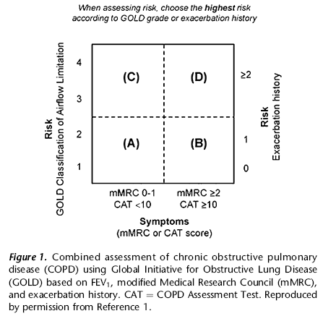
METHODS (2)
GOLD1:
Mild COPD : FEV1%pred ≥ 80 %
GOLD2:
Moderate COPD : 80 > FEV1%pred ≥ 50
GOLD3:
Severe COPD : 50 > FEV1%pred ≥ 30
GOLD4:
Very severe COPD : 30 > FEV1%pred
Notes:
GOLD 2011 에서는 기존 GOLD 2007에서의 FEV1 에 기초한 기준에 뿐 아니라 symptom 과 exacerbation history 을 함께 고려하여, A-D 로 나누었습니다.
Airflow limitation 은 기존의 2007 분류와 동일하였고 symptom 은 MMRC or CAT score 를 기준으로 분류하였습니다.

Slide 7
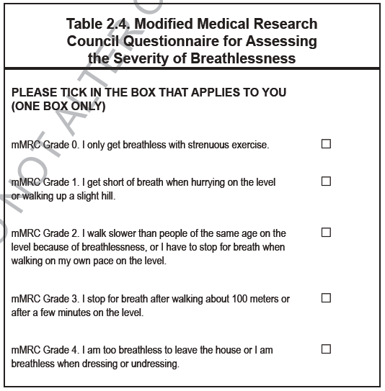
Notes:
G0 은 격렬한 운동 후에만
G1 은 경사진 길을 걸을 때 숨이 찬 경우
G2 는 숨찬 증상 때문에 동일 연령대의 다른 사람보다 늦게 걷거나, 걷다가 멈추어야 할 경우
G3 은 100m 를 걷다 멈추어야 할 경우
G4 는 집 밖으로 나가지 못하거나 옷을 입고 벗을 때도 숨이 찬 경우

Slide 8
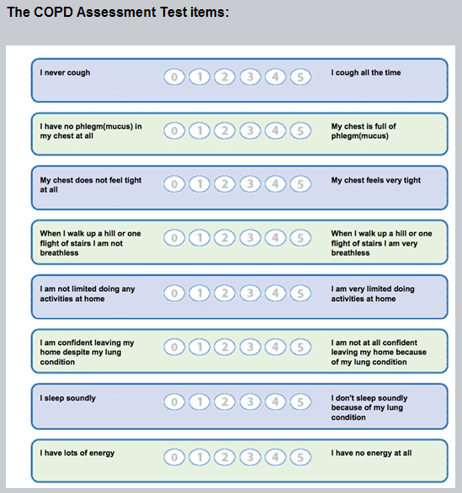
Notes:
CAT score 는 cough, mucus, tightness, 경사진 길이나 계단을 걸을 때 숨이 차는지, 일상 생활의 제약이 있는지, 집밖을 나서는 데 두려움이 있는지, 코골이가 있는지, 기운이 없는지 를 scoring 하여 합산

Slide 9
METHODS (3)
Covariates
  Exacerbation of COPD
    Short course of treatment with prednisolone (up to 3 wk) alone or in combination with an antibiotic
    Acute admission to hospital because of COPD
  Subgroup analysis of the GOLD C and D
    FEV1< 50%pred and fewer than two exacerbations in the previous year (scenario 1: C1 or D1)
    FEV1≥ 50%pred and two or more exacerbations in the previous year (scenario 2: C2 or D2)
    FEV1< 50%pred and two or more exacerbations in the previous year (scenario 3: C3 or D3)
Notes:
Covariate 을 보면
COPD exacerbation 은 prednisolone 단독 혹은 항생제 병합

Slide 10
METHODS (4)
End Points
  COPD exacerbation (defined on the basis of the medication used and hospital admissions)
  Admissions to hospital (due both to COPD and with other diagnoses)
  All-causes mortality until August 17, 2010
Statistics
  Continuous variables : Analysis of variance
  Categorical variables : chi-square tests
  Kaplan-Meier estimator

Slide 11
METHODS (5)
  Log-rank test was used to compare the difference in exacerbations, hospital admissions, and mortality within GOLD subgroups 1–4 and A–D
  Harrell’s C statistic, which assesses the prognostic ability of a variable using a binary outcome (at least one exacerbation vs. no exacerbations)

Slide 12
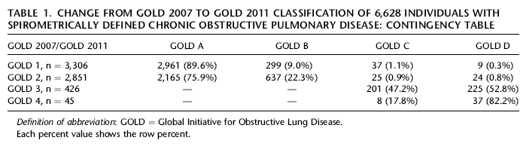
RESULTS (1)
GOLD D, n=292
Notes:
6628 에 대한 분석이 이루어졌습니다.
Table 1은 GOLD 2007 classification 에서 GOLD 2011 classification 로의 변화을 나타낸 표
GOLD 2007 에서는 4에 45명이 해당 -> 2011 에서는 D 에 292

Slide 13
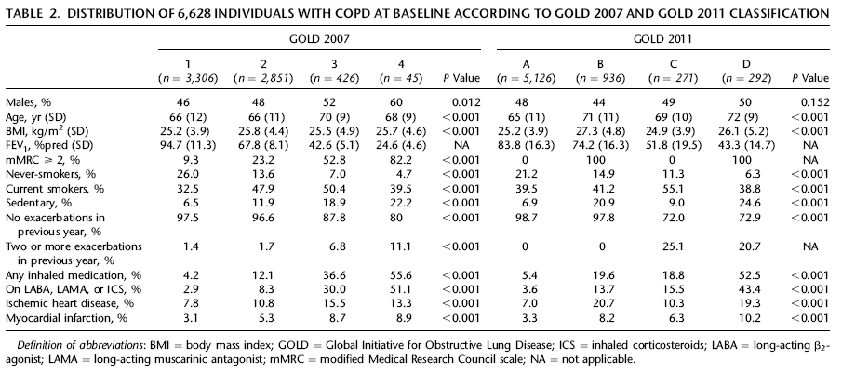
RESULTS (2)
Notes:
Table 2는 GOLD 2007 과 2011 classification 에 따른 baseline characteristics 를 나타낸 것입니다.
Dyspnea 가 더 심하였던 group B 와 D 의 경우 A 와 C 의 경우보다 평균 나이가 더 높은 것으로
general population 에서 data 를 얻은 연구로서 hospital seting 의 연구에 비하여 exacerbation 의 percentage 는 낮게 나타났습니다.
Inhaled medication 사용 비율도 가장 severe 한 D 에서도 52.5% 로 낮게 나타났는데 이것도 이와 연관
Ischemic heart disease 및 myocardial infarction 의 경우 B및 D 에서 A및 C 보다 높은 것으로

Slide 14
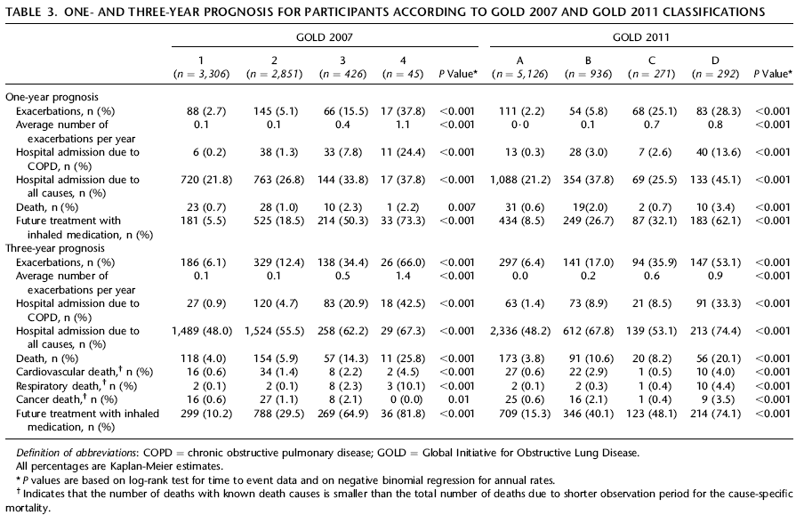
RESULTS (3)
Harrell’s C statistic for GOLD 2011 regarding predicting exacerbations during the first year of observation was 0.70 (95% confidence interval [CI], 0.66–0.74), which was significantly higher than the 0.59 (95% CI, 0.55–0.62) based on GOLD 2007 (P<0.001)
=> better predictive performance of the 2011 revision
regarding predicting future exacerbations
Notes:
Table 3 은 두 GOLD stratifiration 에 따른 1년 및 3년 prognosis 에 관한 것입니다.
GOLD 2007 의 경우 1에서 2, 3, 4로 단계가 증가할 수록, 모든 investigated end points 의 prevalance 가 증가하는 양상 보임
GOLD 2011 의 경우에는 A-D exacerbation 을 고려하였을 때는 좋은 predictor 로 나타났습니다. C와 D의 경우, A와 B 보다현저히 높은 incidence
하지만 mortality 를 고려하였을 때는 Group B 가 group C 보다 높은 수치를 보이는 것으로 나타났고 cardiovascular death 및 respirato
연구에서 관찰 1년 이내에 발생하는 exacerbation 에 대한 예측에 관한 Harrell’s C statistic 을 보면 GOLD 2011의 경우 0.70, GOLD 2007 의 경우 0.59로서 GOLD 2011 이 exacerbation 을 예측하는데 더 나은 것을 볼 수 있었음.

Slide 15
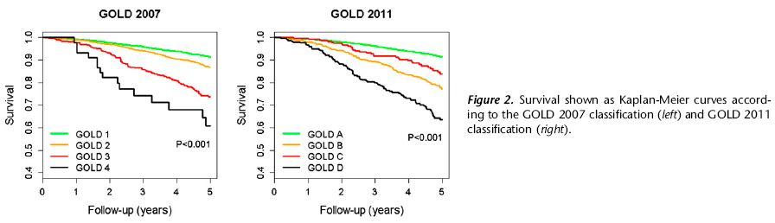
RESULTS (4)
Notes:
본 그래프는 GOLD 2007 classification 과 GOLD 2011 classification 의 survival 을 K-M curve 로 나타낸 것입니다.
GOLD 2011 에서 group B 와 group C

Slide 16
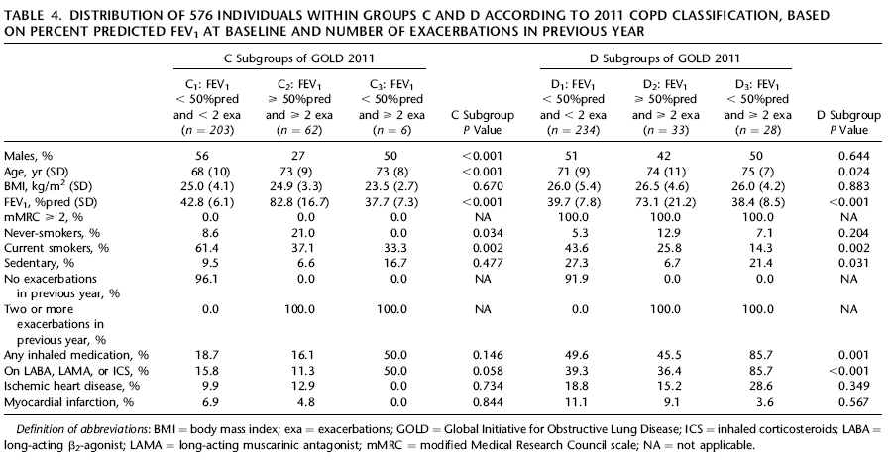
RESULTS (5)
Notes:
Table 4 는 GOLD 2011 의 group C 271 명 및 D 292 명의 analysis 를 나타낸 것
C2 와 D2 의 경우 FEV1 은 50% 이상이나 exacerbation history 로 인해 C와 D 에 포함된 경우였습니다.
C2 및 D2 group 에서 여성의 prevalance 가 놓으며 never smoker 의 subtype 이 높은 것으로 나타났습ㄴ디ㅏ.

Slide 17
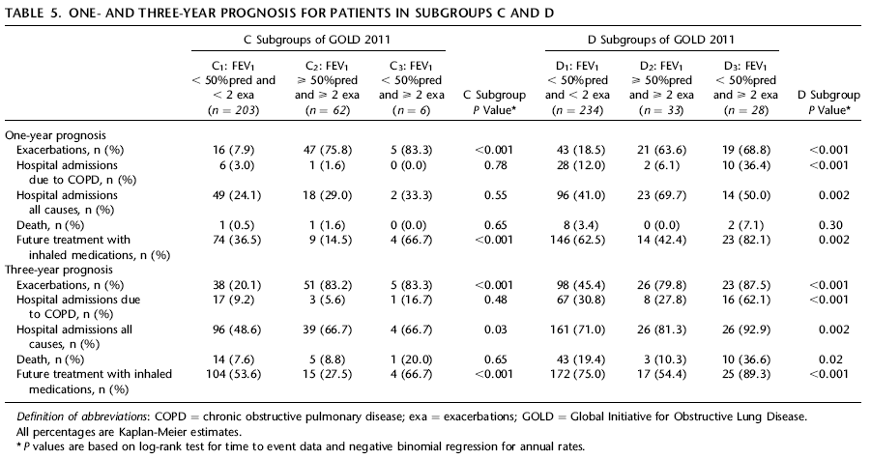
RESULTS (6)
Notes:
Table 5 는 각 subgroup 의 prognosis 에 관한 것입니다.
C1 과 D1 의 경우 (exacerbation 횟수가 적었던) exacerbation 이 다른 그룹에 비하여 현저히 낮은 것으로 나타났습니다.
mortality 의 경우 전반적으로 low lung function 과 , dyspnea 가 사망의 strong predictor

Slide 18
DISCUSSION (1)
The first study focusing on the distribution and prognosis of individuals in the general population according to the novel GOLD 2011 classification
  New classification identifies a higher numbers of individuals at risk of exacerbations, thus providing a better prognostic separation
The setting of this study in the general population -> the majority of individuals were treatment naive
Notes:
이 스터디는 GOLD 2011 classification 에 따른 general population 의 개개인에서의 distribution 과 prognosis 에 focus 를 맞춘 첫번째 study
새로운 분류는 exacerbation risk 을 예측하는 데 있어 더 나은 predictor
This study 가 general population 을 대상으로 데이터를 얻었기 때문에 COPD 범주에 속하였으나 치료를 받지 않았던 경우가 많았음.

Slide 19
DISCUSSION (2)
  Only in group D were more than 50% of the participants receiving inhaled medication
  Reflects the underdiagnosis of COPD in the general population
  -> need for an earlier diagnosis of COPD
A history of repeated exacerbations was a good predictor of subsequent exacerbations
  Approximately 70% of those who had at least two exacerbations in the previous year experienced a new exacerbation in the following year
  Reproduce the findings from ECLIPSE study
Notes:
가장 severity 가 높은 group D 에서만 5-% 이상에서 inhaled medication 을 사용하고 있었고 나머지군에서는 50% 미만에서
General population 에서의 COPD 의 underdiagnosis 를 반영하며
COPD 의 조기 진단이 필요할 것으로 판단
본 연구에서 이전 1년 동안 2회 이상의 exacerbation history 가 차후의 exacerbation 에 대한 좋은 예측 인자로 나타났습니다.

Slide 20
DISCUSSION (3)
Main role of the new A–D stratification is to suggest firstline medical treatment for the patients within these categories
  Patients belonging to groups C and D
    Higher risk of disease progression
    Treatments include inhaled corticosteroid
    Variable lung function and a variable history of exacerbations : mirrored by quite distinct prognosis regarding risk of exacerbations and mortality

Slide 21
DISCUSSION (4)
Importance of dyspnea as a predictor of poor survival
  Presence of an underlying disease causing dyspnea is responsible for the quite finding of the significantly poorer survival of group B compared with group C
    Heart disease, cancer
    Importance of searching for comorbidities in individuals with COPD

Slide 22
DISCUSSION (5)
Limitation of study
  Not especially designed to detect COPD exacerbations
    Mild exacerbations not treated with oral corticosteroids and antibiotics were overlooked
  Nonresponder bias
    Underestimate of the prevalence of most severe COPD cases
  Using prebronchodilator values

Slide 23
Conclusion
The new stratification performs well by identifying individuals at risk of exacerbations
Subgroup B, characterized by more severe dyspnea, had significantly poorer survival than group C, in spite of a higher FEV1 level
  Poor prognosis could be caused by cardiovascular disease or cancer, requiring additional assessment and treatment
Notes:
General population 에서 선택된 COPD 환자를 대상으로 한 대규모의 분석

